Slide 1

Leonardo
Escola de Engenharia
Departamento de Informática
Mestrado Integrado em Engenharia Informática
Braga, Março de 2019
Conceção e Implementação de um Gestor de Diálogos para um Tutor Artificial
Diana Costa
Gil Cunha
Luís Costa Orientador: Orlando Belo
LEI

Slide 2
Estrutura da Apresentação
Contextualização
Motivação
Objetivos
Apresentação do Componente
Ferramentas
Conclusão e Trabalho Futuro

Slide 3
Contextualização
Projeto “Leonardo” surge como um sistema de avaliação de determinada UC:
Bases de Dados
Álgebra Relacional
Modelo Conceptual
Modelo Lógico
…
Cada aluno tem um profiler:
Diferente desempenho e destreza em diferentes temas avaliados
“Personalidade” e “Sensibilidade”
Desenvolvimento de um gestor de diálogos como personificação do Leonardo.
Notes:
Ponto 1 – falar também do exemplo de matemática (geometria, trigonometria,…) para encher
Ponto 2 – 2.1 falar do desempenho geral na realização de vários testes, como soma de desempenho de testes individuais 2.2 dizer que cada aluno tem sensibilidades diferentes e tal
Ponto 3 - dizer que não se queria apenas o típico chatbox chato, mas um “bot” adequado cativante e adequado a cada aluno

Slide 4
Motivação
Tornar o sistema “Leonardo” mais amigável e cativante;
Capacidade de desenvolver diálogos mais expeditos com utilizadores;
Incentivo à utilização do sistema durante um processo de avaliação;

Slide 5
Objetivos
Criar um componente autónomo, capaz de interatuar com os outros módulos do sistema e de fácil integração (e manutenção) no sistema geral;
Providenciar um sistema de geração de frases capaz de suportar a generalidade dos processos do sistema, em termos gerais e em termos de cada domínio de estudo, em particular;
Desenvolver um sistema de diálogos que desenvolva frases à medida do contexto e com alguma capacidade de adaptação a cada estado de um processo de avaliação.
Notes:
Ponto 1: salientar que a existência dos outros módulos por estarmos a trabalhar em conjunto com outro projeto Ponto 2: exemplificar domínio e subdomínio

Slide 6
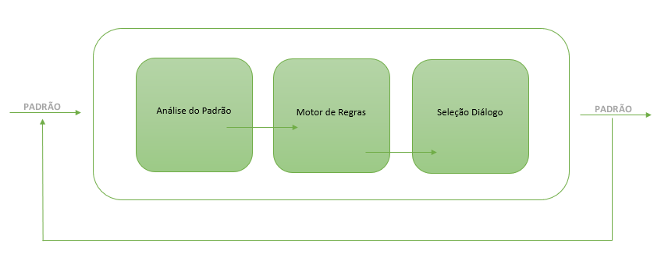
Apresentação do Componente
Funcionalidade por subcomponente:
Análise do Padrão: Analisar padrão vindo de outra componente e extração de informação útil;
Motor de Regras: Análise de dados provenientes do padrão e geração de regra a utilizar
Seleção Diálogo: Através das estruturas de decisão, selecionar qual a frase a enviar ao utilizador.
Notes:
>> apresentação geral das funcionalidades do componente. Ponto 1.1 – dizer que vem do profiler(?) e definir “informação útil” (dados do aluno como performance, se acertou ou errou ultima pergunta,…)

Slide 7
Apresentação do Componente
Profiler
Interface
Notes:
>> descrição de como o componente atua dentro do sistema global
----dizer que não tratamos de ir buscar as perguntas da matéria à BD nem somos o profiler, apenas somos responsáveis pelas frases de diálogo com o aluno
>> arquitetura básica do componente e sua interação com os outros módulos ----imagem

Slide 8
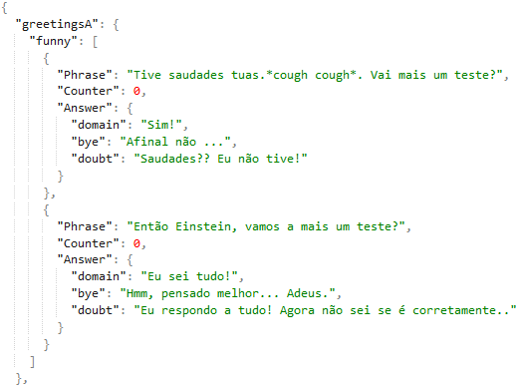
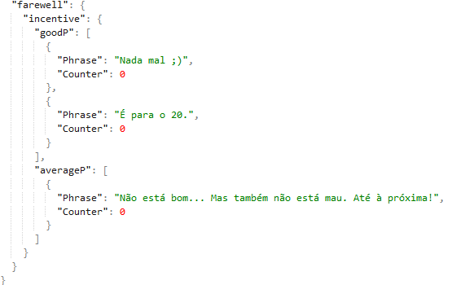
Diálogo suportado pelo sistema (exemplo)
Leonardo: Então Einstein, vamos a mais um teste? Utilizador: Eu sei tudo! Leonardo : Escolhe o tema para avaliação.
(…) * Aluno realiza um teste e termina com boa performance * (…) Leonardo: É para o 20.
Notes:
>> apresentação de um pequeno excerto da base de dados das frases e da sua informação de suporte.
>> exemplo de um diálogo suportado pelo sistema.

Slide 9




Ferramentas e Outros
Notes:
No python falar do NLTK

Slide 10
Conclusão e Trabalho Futuro
Tema interessante e fora da área comum de trabalho do grupo;
Nesta fase:
Constituição da base de conhecimento para as falas do diálogo (em constante alteração;
Esboço árvore decisão;
Geração autónoma de frases;
Gerador de regras;
Desenvolvimento do analisador do padrão.
Trabalho futuro:
Continuação de todos os pontos acima
Notes:
Ponto 2.1 – falar q BD altera constantemente conforme regras e conforme vamos querendo eficiência
Ponto 2.2 – dizer q árvore é o q permite escolher diálogo, com base em destreza e tal
Ponto 2.3 – dizer que é supervisionada para já ? Ponto 3 – dizer q basicamente temos que melhorar tudo o que temos acima

Slide 11
Leonardo
Escola de Engenharia
Departamento de Informática
Mestrado Integrado em Engenharia Informática
Braga, Março de 2019
Conceção e Implementação de um Gestor de Diálogos para um Tutor Artificial
Diana Costa
Gil Cunha
Luís Costa Orientador: Orlando Belo
LEI

